Slide 1

CHÀO MỪNG CÁC CON
ĐẾN VỚI TIẾT HỌC

Slide 2


TUẦN
13
NIỀM VUI TUỔI THƠ
BÀI 23 - TIẾT 3
VIẾT: CHỮ HOA M

Slide 3

YÊU CẦU CẦN ĐẠT
1. Viết đúng chữ M cỡ vừa và cỡ nhỏ.
2. Viết đúng câu ứng dụng:
MŎ cΪ wgựa đau cả Ǉàu bỏ cỏ.
3. Rèn cho mình tính kiên trì và cẩn thận khi viết.

Slide 4

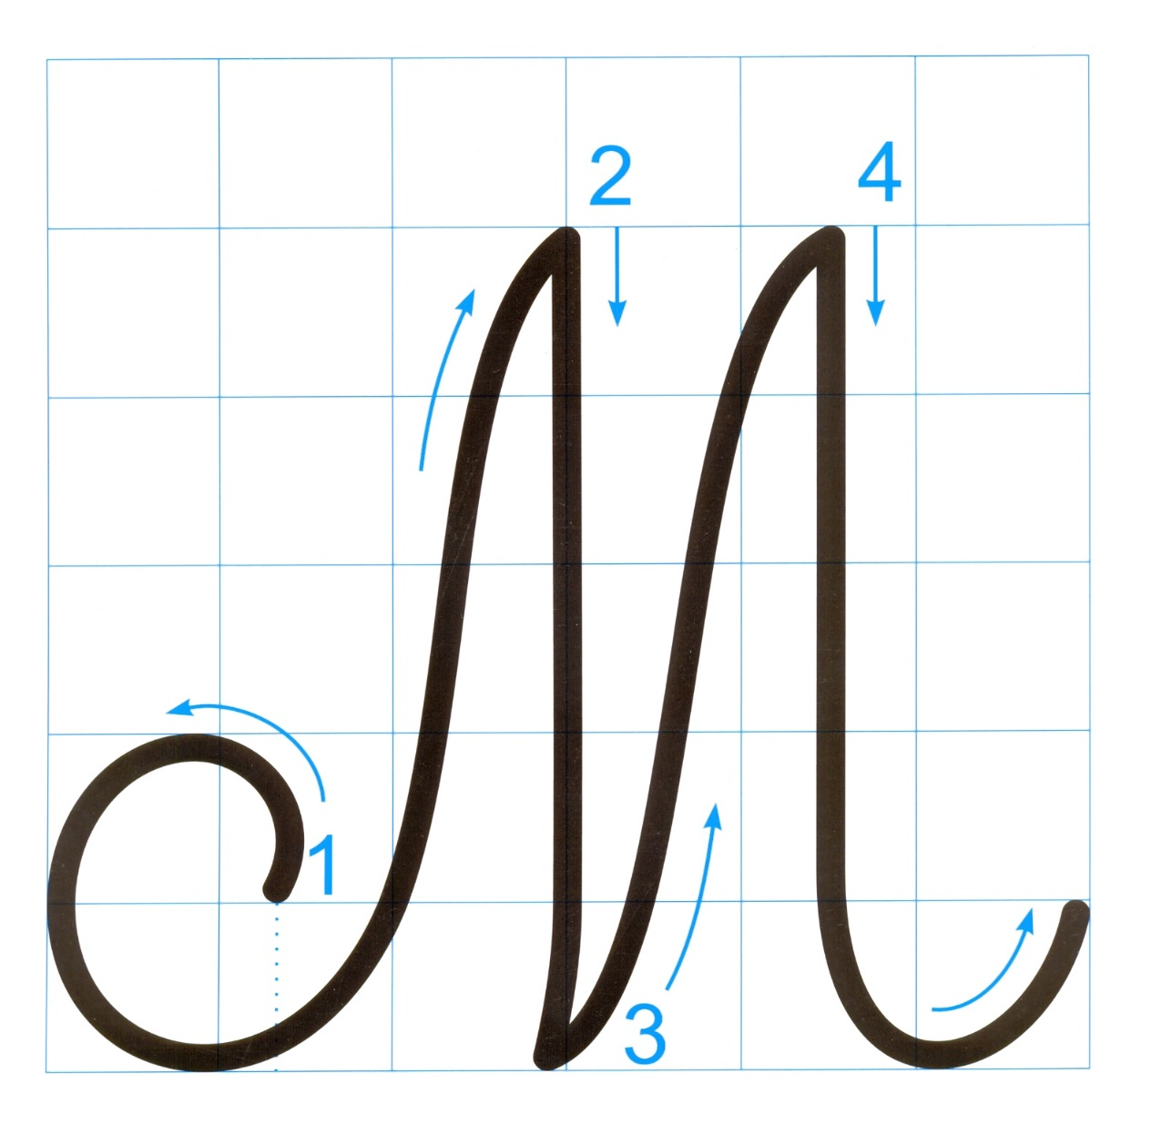
Chữ hoa M gồm 4 nét:
Nét 1 là nét móc ngược trái (gần giống nét 2 ở chữ K nhưng hơi lượn đầu sang phải).
6 ô li
Nét 2 là nét thẳng đứng hơi lượn một chút ở nét cuối.
5 ô li
Nét 3 là nét thẳng xiên hơi lượn ở 2 đầu.
Nét 4 là nét móc ngược phải.

Slide 5
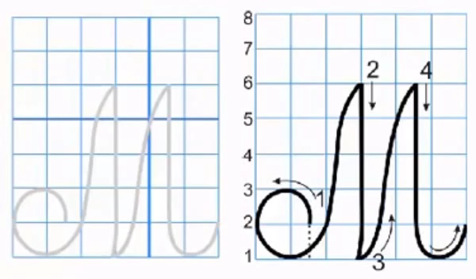
Hướng dẫn viết chữ hoa M

Slide 6
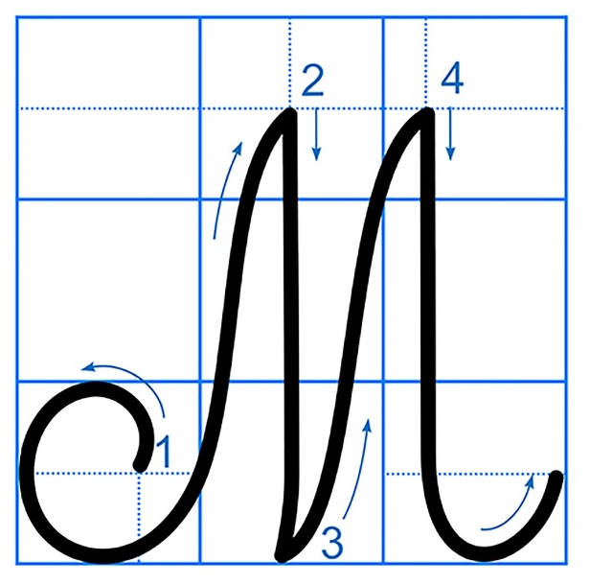
Nhận xét chữ hoa M cỡ vừa và cỡ nhỏ?

Slide 7
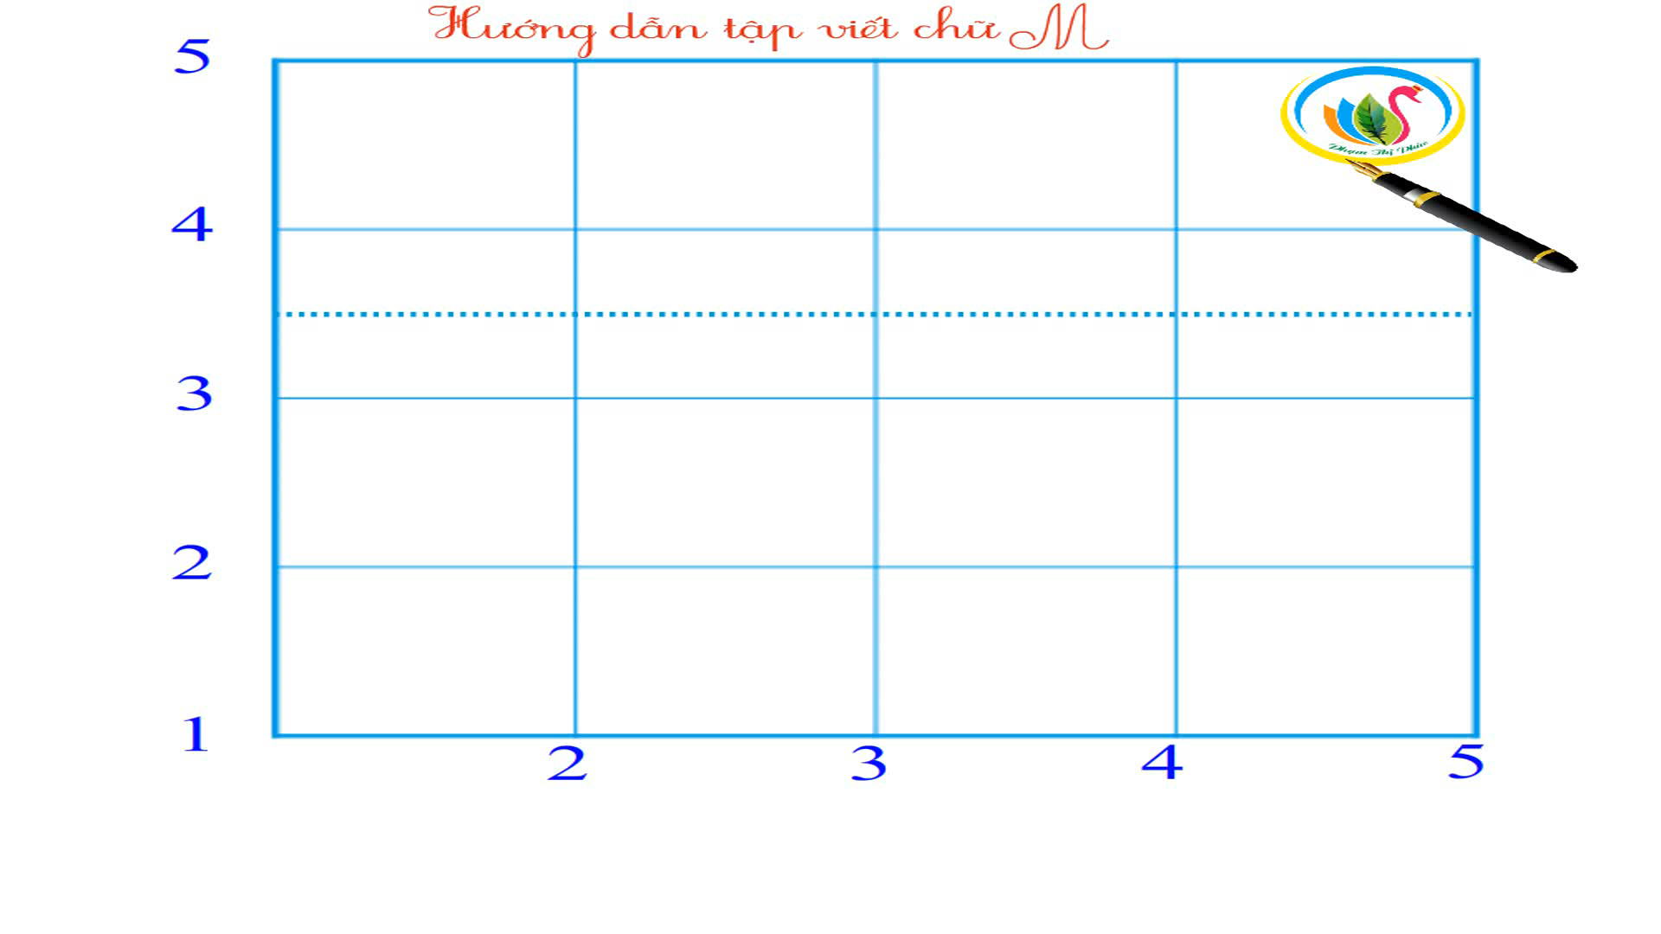

Slide 8







Câu ứng dụng

Slide 9


MŎ cΪ wgựa đau cả Ǉàu bỏ cỏ.
Câu tục ngữ răn dạy chúng ta phải yêu thương, lo lắng, chăm sóc cho những người thân yêu, bè bạn của mình.
Câu ứng dụng nói về điều gì?
Liên hệ:
Con biết những hành động nào thể hiện tinh thần tương thân tương ái, quan tâm đến mọi người. Con hãy chia sẽ cho cô và cả lớp cùng nghe.

Slide 10
MŎ cΪ wgựa đau cả Ǉàu bỏ cỏ.
Khi viết câu ứng dụng, các con chú ý khoảng cách giữa các chữ ghi tiếng bằng khoảng cách 1 con chữ o.
Nêu độ cao các con chữ có trong câu ứng dụng?
Nêu cách đặt dấu thanh ở các chữ?
Vị trí đặt dấu chấm ở cuối câu: ngay sau chữ cái “o” trong tiếng cỏ.
Chữ M, g, b cao 2 li rưỡi. Chữ t cao 1 li rưỡi. Chữ đ cao 2 li. Các chữ còn lại cao 1 li.
Cách đặt dấu thanh ở các chữ: dấu nặng đặt dưới chữ ô (MŎ), chữ Ŕ (ngựa); dấu huyền đặt trên chữ a (tàu), dấu hỏi đặt trên chữ o (bỏ), (cỏ), chữ a (cả).

Slide 11

BÀI 32
VIẾT CÂU ỨNG DỤNG
Một con ngựa đau cả tàu bỏ cỏ.
Em hiểu câu “Một con ngựa đau cả tàu bỏ cỏ” nói về điều gì?
Notes:
thể hiện lòng yêu thương và sự đoàn kết, một cá thể gặp khó khăn cả tập thể sẽ cùng nhau giúp đỡ

Slide 12

Một con ngựa đau cả tau bỏ cỏ.
a. Chữ cái nào được viết hoa?
b. Hãy nêu độ cao của các con chữ có trong câu ứng dụng?
c. Cách đặt dấu thanh ở các chữ như thế nào?
d. Khoảng cách giữa các chữ ghi tiếng như thế nào?
Notes:
Khi viết câu ứng dụng, các con chú ý khoảng cách giữa các chữ ghi tiếng bằng khoảng cách 1 con chữ o.

Slide 13
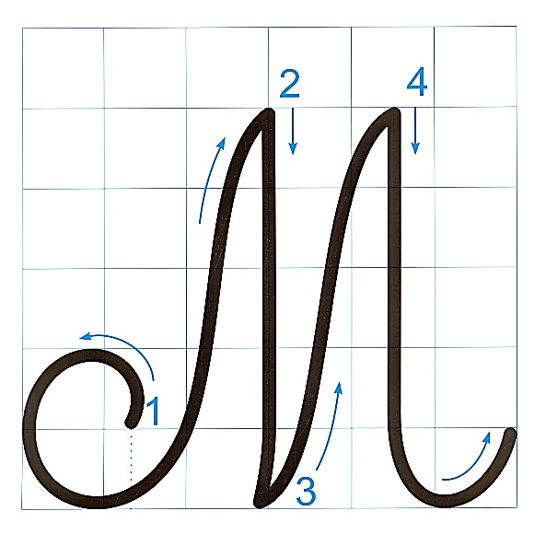

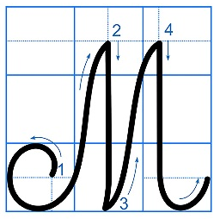
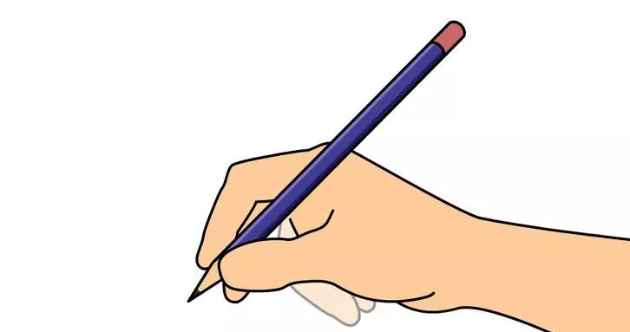
Một con ngựa đau cả tàu bỏ cỏ.

Slide 14
CHÀO TẠM BIỆT
CÁC CON!

